Slide 1
Sesión 8 · Documentación Técnica, Auditoría y Gobernanza Integral de IA en Salud
1
3 horas · sesión integradora y capstone del curso
¿Podemos demostrar —con evidencia— que una IA clínica fue diseñada, validada, desplegada y vigilada responsablemente?
HILO CONDUCTOR
DESCRIBIR → EVIDENCIAR → TRAZAR → AUDITAR → IDENTIFICAR BRECHAS → ADAPTAR → REEVALUAR
Producto final
AI GOVERNANCE FILE: expediente compacto que conecta finalidad, datos, riesgos, supervisión, rendimiento, seguridad, logs, vigilancia e incidentes.
Fuentes adjuntas principales: Guía 15 Documentación Técnica + Manual de Checklist de Guías de Requisitos.

Slide 2
Plan de 180 minutos
2
CONCEPTO
0–45 documentación técnica · 45–80 evidencia y control de cambios · 80–90 pausa · 90–125 checklist/auditoría · 125–165 capstone clínico · 165–180 defensa + evaluación
EVIDENCIA
RESPONSABILIDAD
¿Qué documento, registro, prueba o métrica lo demostraría?
¿Quién debe mantenerlo actualizado y responder ante una brecha?
Basado en Guía 15 + Manual de Checklist adjuntos; los casos clínicos son adaptaciones docentes.

Slide 3
La documentación no es burocracia
3
CONCEPTO
En el marco adjunto, documentación técnica + registros permiten trazabilidad, evaluación de cumplimiento, vigilancia del funcionamiento y vigilancia poscomercialización.
EVIDENCIA
RESPONSABILIDAD
¿Qué documento, registro, prueba o métrica lo demostraría?
¿Quién debe mantenerlo actualizado y responder ante una brecha?
Basado en Guía 15 + Manual de Checklist adjuntos; los casos clínicos son adaptaciones docentes.

Slide 4
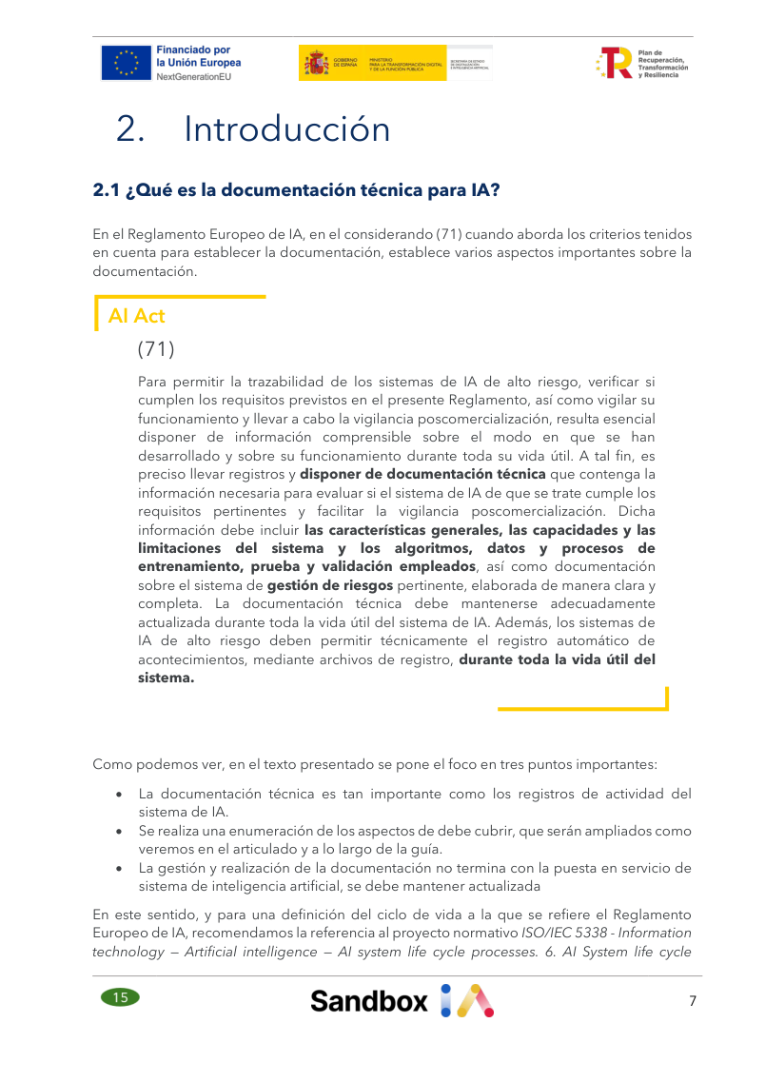
Documentar durante toda la vida útil
4
LECTURA / EXPLICACIÓN
La Guía 15 enfatiza que la documentación no termina con la puesta en servicio: debe mantenerse adecuadamente actualizada durante la vida útil del sistema.
PREGUNTA DE AUDITORÍA
¿Qué evidencia concreta demostraría que este requisito está realmente implementado?
Fuente adjunta: session-1-11-15-guia-documentacion-tecnica.pdf, p. 8.

Slide 5
¿Qué debe demostrar un expediente?
5
CONCEPTO
Qué es el sistema · para qué sirve · cómo se desarrolló · qué datos usa · capacidades/limitaciones · cómo se validó · riesgos · supervisión · cambios · vigilancia.
EVIDENCIA
RESPONSABILIDAD
¿Qué documento, registro, prueba o métrica lo demostraría?
¿Quién debe mantenerlo actualizado y responder ante una brecha?
Basado en Guía 15 + Manual de Checklist adjuntos; los casos clínicos son adaptaciones docentes.

Slide 6
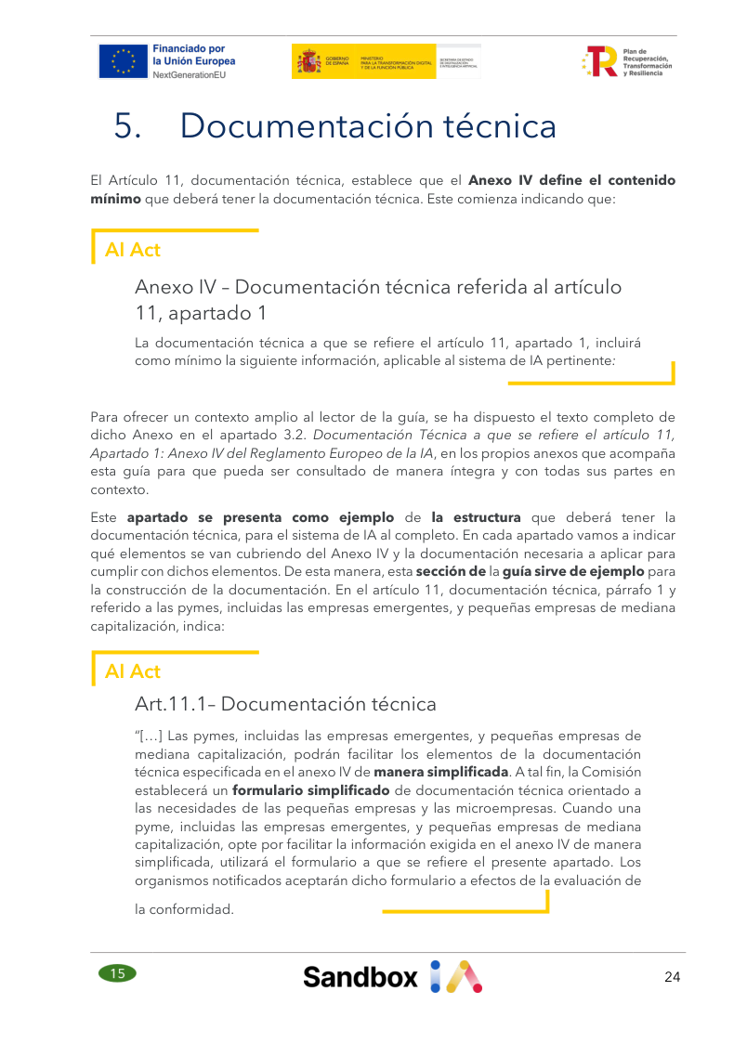
Descripción general del sistema
6
LECTURA / EXPLICACIÓN
La guía estructura una sección específica para describir el sistema de IA antes de entrar en elementos técnicos detallados.
PREGUNTA DE AUDITORÍA
¿Qué evidencia concreta demostraría que este requisito está realmente implementado?
Fuente adjunta: session-1-11-15-guia-documentacion-tecnica.pdf, p. 25.

Slide 7
Finalidad prevista
7
CONCEPTO
Debe quedar claro el problema que pretende resolver el sistema, usuarios previstos, contexto, población y condiciones de uso.
EVIDENCIA
RESPONSABILIDAD
¿Qué documento, registro, prueba o métrica lo demostraría?
¿Quién debe mantenerlo actualizado y responder ante una brecha?
Basado en Guía 15 + Manual de Checklist adjuntos; los casos clínicos son adaptaciones docentes.

Slide 8
Arquitectura
8
CONCEPTO
Documente componentes, interfaces y dependencias: EHR → API → preprocesamiento → modelo → output → interfaz → profesional → acción.
EVIDENCIA
RESPONSABILIDAD
¿Qué documento, registro, prueba o métrica lo demostraría?
¿Quién debe mantenerlo actualizado y responder ante una brecha?
Basado en Guía 15 + Manual de Checklist adjuntos; los casos clínicos son adaptaciones docentes.

Slide 9
Algoritmo y versión
9
CONCEPTO
Nombre/modelo no basta. Se necesita una identificación que permita relacionar versión del sistema con documentación, pruebas, riesgos y cambios.
EVIDENCIA
RESPONSABILIDAD
¿Qué documento, registro, prueba o métrica lo demostraría?
¿Quién debe mantenerlo actualizado y responder ante una brecha?
Basado en Guía 15 + Manual de Checklist adjuntos; los casos clínicos son adaptaciones docentes.

Slide 10
Datos de entrenamiento, validación y prueba
10
CONCEPTO
La documentación debe permitir comprender datos y procesos usados en desarrollo y evaluación. Conecta directamente con la gobernanza trabajada en Session 4.
EVIDENCIA
RESPONSABILIDAD
¿Qué documento, registro, prueba o métrica lo demostraría?
¿Quién debe mantenerlo actualizado y responder ante una brecha?
Basado en Guía 15 + Manual de Checklist adjuntos; los casos clínicos son adaptaciones docentes.

Slide 11
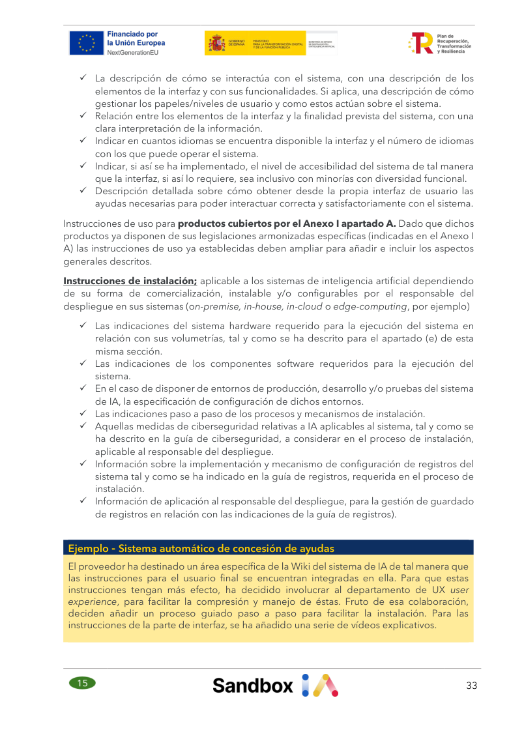
Descripción detallada de elementos y procesos
11
LECTURA / EXPLICACIÓN
La Guía 15 dedica su sección 5.2 a los componentes y procesos del sistema: esta es la «anatomía técnica» que hace auditable el sistema.
PREGUNTA DE AUDITORÍA
¿Qué evidencia concreta demostraría que este requisito está realmente implementado?
Fuente adjunta: session-1-11-15-guia-documentacion-tecnica.pdf, p. 34.

Slide 12
Entradas
12
CONCEPTO
Especifique naturaleza de inputs, formato, fuente, criterios de aceptación/rechazo y relación con registros.
EVIDENCIA
RESPONSABILIDAD
¿Qué documento, registro, prueba o métrica lo demostraría?
¿Quién debe mantenerlo actualizado y responder ante una brecha?
Basado en Guía 15 + Manual de Checklist adjuntos; los casos clínicos son adaptaciones docentes.

Slide 13
Salidas
13
CONCEPTO
Documente qué produce el modelo, cómo debe interpretarse y qué no debe inferirse de la salida.
EVIDENCIA
RESPONSABILIDAD
¿Qué documento, registro, prueba o métrica lo demostraría?
¿Quién debe mantenerlo actualizado y responder ante una brecha?
Basado en Guía 15 + Manual de Checklist adjuntos; los casos clínicos son adaptaciones docentes.

Slide 14
Capacidades y limitaciones
14
CONCEPTO
Una documentación responsable no es un folleto comercial. Debe hacer visibles también los límites conocidos.
EVIDENCIA
RESPONSABILIDAD
¿Qué documento, registro, prueba o métrica lo demostraría?
¿Quién debe mantenerlo actualizado y responder ante una brecha?
Basado en Guía 15 + Manual de Checklist adjuntos; los casos clínicos son adaptaciones docentes.

Slide 15
Rendimiento
15
CONCEPTO
Justifique por qué sensibilidad, especificidad, calibración, AUC, error u otras métricas son adecuadas para la finalidad concreta.
EVIDENCIA
RESPONSABILIDAD
¿Qué documento, registro, prueba o métrica lo demostraría?
¿Quién debe mantenerlo actualizado y responder ante una brecha?
Basado en Guía 15 + Manual de Checklist adjuntos; los casos clínicos son adaptaciones docentes.

Slide 16
Rendimiento por subgrupo
16
CONCEPTO
Cuando sea relevante, documente cómo se comporta el sistema en grupos clínicamente importantes; un promedio puede ocultar fallos.
EVIDENCIA
RESPONSABILIDAD
¿Qué documento, registro, prueba o métrica lo demostraría?
¿Quién debe mantenerlo actualizado y responder ante una brecha?
Basado en Guía 15 + Manual de Checklist adjuntos; los casos clínicos son adaptaciones docentes.

Slide 17
Resultados no deseados
17
CONCEPTO
La Guía 15 reserva una sección a resultados no deseados y fuentes de riesgo. Documentar solo éxitos destruye el valor de la auditoría.
EVIDENCIA
RESPONSABILIDAD
¿Qué documento, registro, prueba o métrica lo demostraría?
¿Quién debe mantenerlo actualizado y responder ante una brecha?
Basado en Guía 15 + Manual de Checklist adjuntos; los casos clínicos son adaptaciones docentes.

Slide 18
Gestión de riesgos
18
CONCEPTO
El expediente integra la descripción detallada del sistema de gestión de riesgos y la evidencia de controles/medidas aplicadas.
EVIDENCIA
RESPONSABILIDAD
¿Qué documento, registro, prueba o métrica lo demostraría?
¿Quién debe mantenerlo actualizado y responder ante una brecha?
Basado en Guía 15 + Manual de Checklist adjuntos; los casos clínicos son adaptaciones docentes.

Slide 19
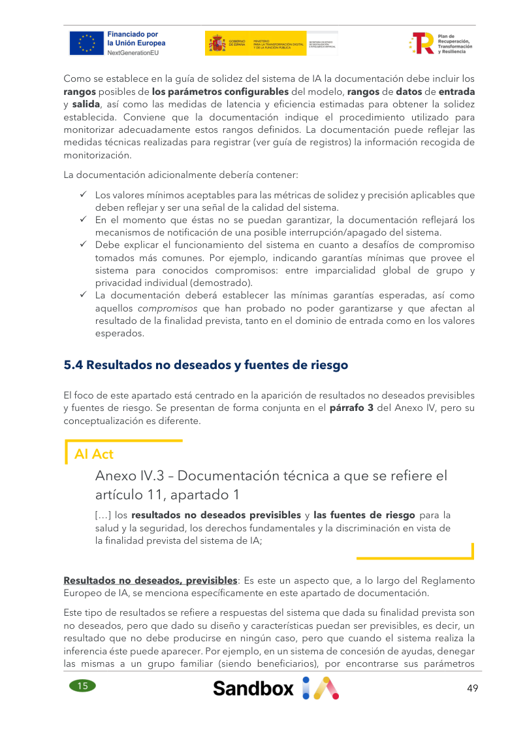
Supervisión humana
19
LECTURA / EXPLICACIÓN
La documentación debe explicar las medidas de supervisión humana: quién supervisa, qué entiende, cuándo interviene y cómo invalida/revierte una salida.
PREGUNTA DE AUDITORÍA
¿Qué evidencia concreta demostraría que este requisito está realmente implementado?
Fuente adjunta: session-1-11-15-guia-documentacion-tecnica.pdf, p. 50.

Slide 20
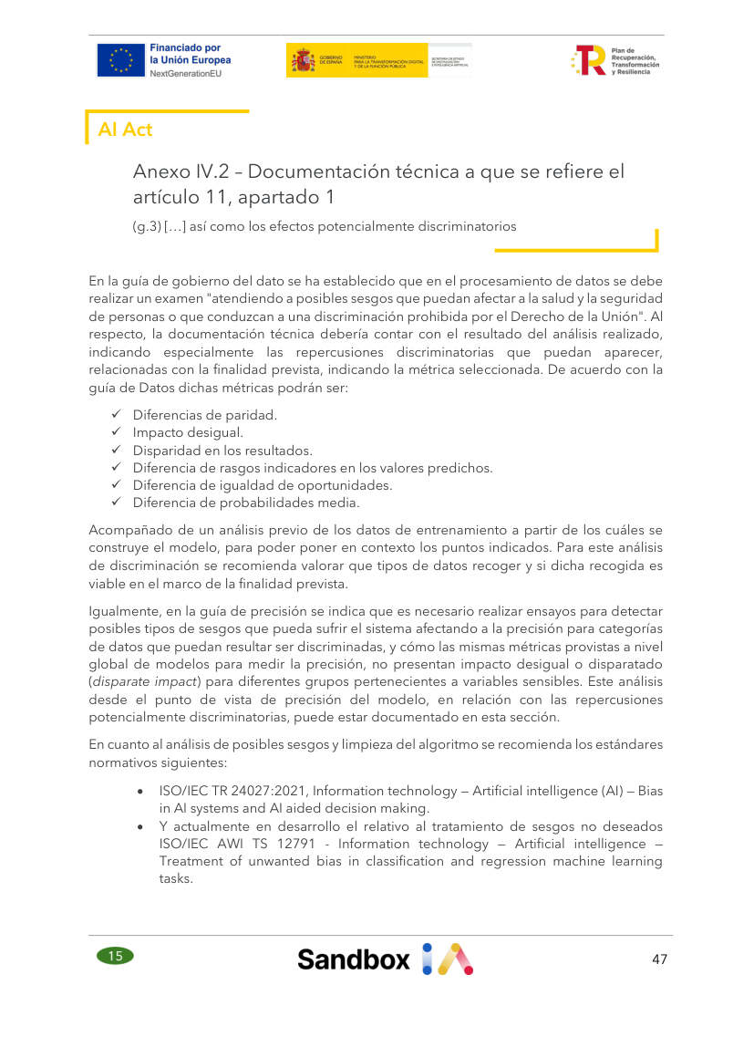
Seguimiento y control
20
LECTURA / EXPLICACIÓN
La Guía 15 incorpora seguimiento del funcionamiento y control del sistema como parte del expediente técnico.
PREGUNTA DE AUDITORÍA
¿Qué evidencia concreta demostraría que este requisito está realmente implementado?
Fuente adjunta: session-1-11-15-guia-documentacion-tecnica.pdf, p. 48.

Slide 21
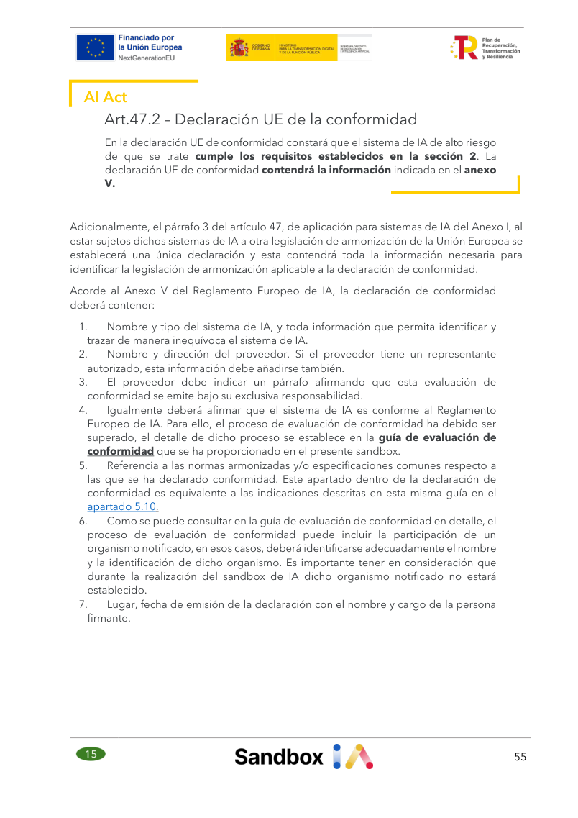
Vigilancia poscomercialización
21
LECTURA / EXPLICACIÓN
La documentación técnica conecta con el sistema de vigilancia después del despliegue; el expediente continúa vivo en producción.
PREGUNTA DE AUDITORÍA
¿Qué evidencia concreta demostraría que este requisito está realmente implementado?
Fuente adjunta: session-1-11-15-guia-documentacion-tecnica.pdf, p. 56.

Slide 22
Un documento vivo
22
CONCEPTO
MODELO v1.4 + DATASET v3 + PIPELINE v2 + DOC v7. Si uno cambia, pregunte qué pruebas, riesgos y secciones documentales deben actualizarse.
EVIDENCIA
RESPONSABILIDAD
¿Qué documento, registro, prueba o métrica lo demostraría?
¿Quién debe mantenerlo actualizado y responder ante una brecha?
Basado en Guía 15 + Manual de Checklist adjuntos; los casos clínicos son adaptaciones docentes.

Slide 23
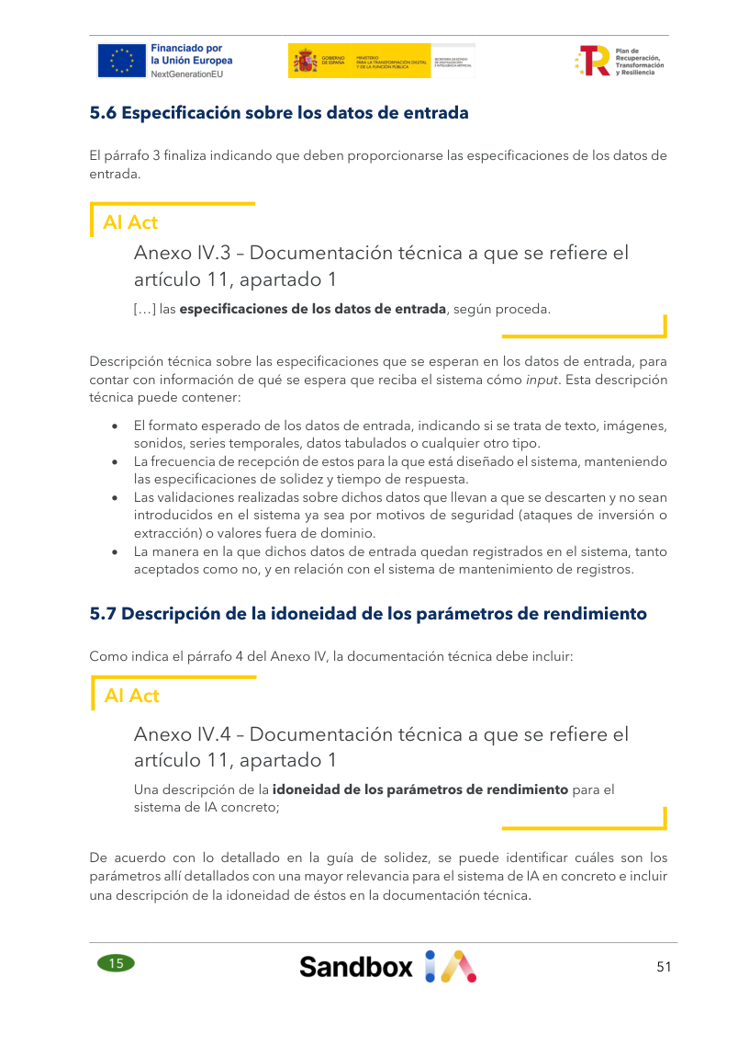
Control de cambios
23
LECTURA / EXPLICACIÓN
La guía exige describir cambios pertinentes durante el ciclo de vida y relacionar fecha, versión del sistema y versión de la documentación.
PREGUNTA DE AUDITORÍA
¿Qué evidencia concreta demostraría que este requisito está realmente implementado?
Fuente adjunta: session-1-11-15-guia-documentacion-tecnica.pdf, p. 52.

Slide 24
Cambio menor o cambio relevante
24
CONCEPTO
Actualizar una etiqueta de interfaz no es igual que cambiar arquitectura, población, dataset o umbral. El impacto debe evaluarse y documentarse.
EVIDENCIA
RESPONSABILIDAD
¿Qué documento, registro, prueba o métrica lo demostraría?
¿Quién debe mantenerlo actualizado y responder ante una brecha?
Basado en Guía 15 + Manual de Checklist adjuntos; los casos clínicos son adaptaciones docentes.

Slide 25
Caso · EHR actualizado
25
CONCEPTO
El hospital cambia códigos y unidades. El modelo no cambia, pero sí sus inputs reales. ¿Qué documentación, validación y vigilancia deben revisarse?
EVIDENCIA
RESPONSABILIDAD
¿Qué documento, registro, prueba o métrica lo demostraría?
¿Quién debe mantenerlo actualizado y responder ante una brecha?
Basado en Guía 15 + Manual de Checklist adjuntos; los casos clínicos son adaptaciones docentes.

Slide 26
Evidencia ≠ afirmación
26
CONCEPTO
«El sistema es robusto» es una afirmación. Evidencia: protocolo, dataset, stress test, resultados, fecha, versión, criterios y responsable.
EVIDENCIA
RESPONSABILIDAD
¿Qué documento, registro, prueba o métrica lo demostraría?
¿Quién debe mantenerlo actualizado y responder ante una brecha?
Basado en Guía 15 + Manual de Checklist adjuntos; los casos clínicos son adaptaciones docentes.

Slide 27
Matriz requisito → evidencia
27
CONCEPTO
Para cada requisito: ¿qué documento, prueba, registro, métrica o decisión demuestra que fue abordado?
EVIDENCIA
RESPONSABILIDAD
¿Qué documento, registro, prueba o métrica lo demostraría?
¿Quién debe mantenerlo actualizado y responder ante una brecha?
Basado en Guía 15 + Manual de Checklist adjuntos; los casos clínicos son adaptaciones docentes.

Slide 28
Evidencia negativa también importa
28
CONCEPTO
Limitaciones, fallos, desviaciones y resultados no deseados son parte de un expediente honesto y útil.
EVIDENCIA
RESPONSABILIDAD
¿Qué documento, registro, prueba o métrica lo demostraría?
¿Quién debe mantenerlo actualizado y responder ante una brecha?
Basado en Guía 15 + Manual de Checklist adjuntos; los casos clínicos son adaptaciones docentes.

Slide 29
Documentación y trazabilidad
29
CONCEPTO
Debe ser posible navegar: requisito → riesgo → control → prueba → resultado → versión → responsable → vigilancia.
EVIDENCIA
RESPONSABILIDAD
¿Qué documento, registro, prueba o métrica lo demostraría?
¿Quién debe mantenerlo actualizado y responder ante una brecha?
Basado en Guía 15 + Manual de Checklist adjuntos; los casos clínicos son adaptaciones docentes.

Slide 30
¿Qué es auditoría?
30
CONCEPTO
En esta sesión usamos auditoría como revisión sistemática de evidencia para comprobar si lo declarado está respaldado, actualizado y conectado con controles.
EVIDENCIA
RESPONSABILIDAD
¿Qué documento, registro, prueba o métrica lo demostraría?
¿Quién debe mantenerlo actualizado y responder ante una brecha?
Basado en Guía 15 + Manual de Checklist adjuntos; los casos clínicos son adaptaciones docentes.

Slide 31
Checklist ≠ auditoría completa
31
CONCEPTO
Marcar «sí» no demuestra cumplimiento. El checklist ayuda a diagnosticar; la evidencia detrás de cada respuesta es lo importante.
EVIDENCIA
RESPONSABILIDAD
¿Qué documento, registro, prueba o métrica lo demostraría?
¿Quién debe mantenerlo actualizado y responder ante una brecha?
Basado en Guía 15 + Manual de Checklist adjuntos; los casos clínicos son adaptaciones docentes.

Slide 32
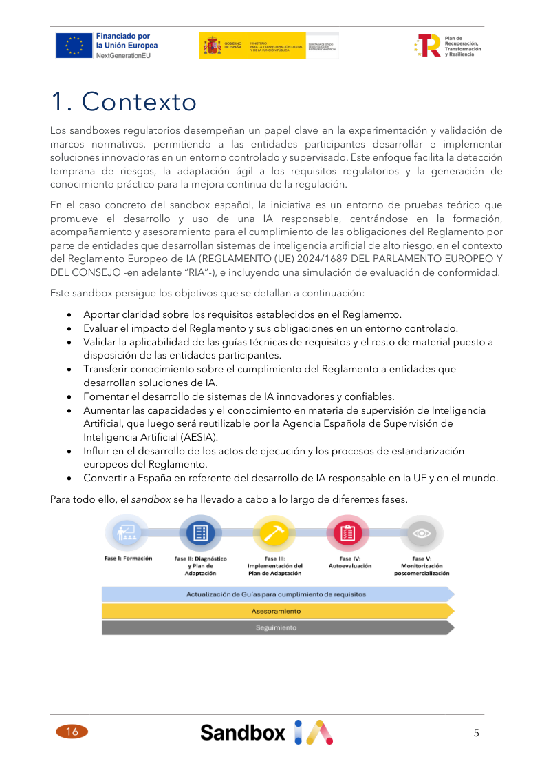
Manual de checklist: objetivo
32
LECTURA / EXPLICACIÓN
El manual adjunto plantea dos objetivos: autodiagnóstico de brecha y diseño de un Plan de Adaptación (PDA).
PREGUNTA DE AUDITORÍA
¿Qué evidencia concreta demostraría que este requisito está realmente implementado?
Fuente adjunta: session-1-1116-manual-de-checklist-de-guias-de-requisitos.pdf, p. 6.

Slide 33
12 áreas de diagnóstico
33
CONCEPTO
Calidad · riesgos · supervisión humana · datos/gobernanza · transparencia · precisión · solidez · ciberseguridad · registros · documentación técnica · vigilancia · incidentes.
EVIDENCIA
RESPONSABILIDAD
¿Qué documento, registro, prueba o métrica lo demostraría?
¿Quién debe mantenerlo actualizado y responder ante una brecha?
Basado en Guía 15 + Manual de Checklist adjuntos; los casos clínicos son adaptaciones docentes.

Slide 34
La arquitectura del curso aparece completa
34
CONCEPTO
Las sesiones anteriores pueden mapearse sobre esas áreas. El valor de Session 8 es conectarlas en un único sistema de gobernanza.
EVIDENCIA
RESPONSABILIDAD
¿Qué documento, registro, prueba o métrica lo demostraría?
¿Quién debe mantenerlo actualizado y responder ante una brecha?
Basado en Guía 15 + Manual de Checklist adjuntos; los casos clínicos son adaptaciones docentes.

Slide 35
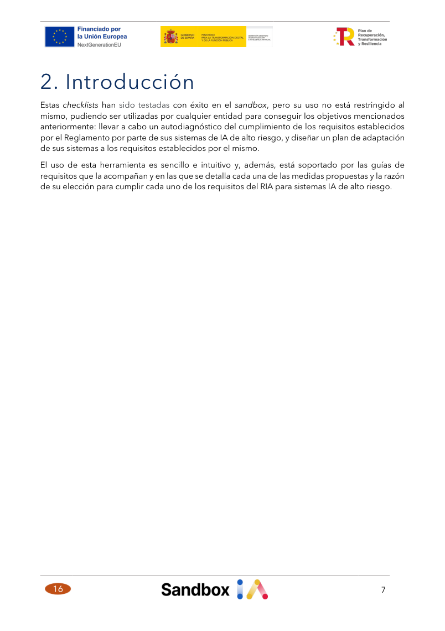
Estructura de la herramienta
35
LECTURA / EXPLICACIÓN
El manual describe un Excel con pestañas informativas y operativas para realizar diagnóstico y preparar el plan de adaptación.
PREGUNTA DE AUDITORÍA
¿Qué evidencia concreta demostraría que este requisito está realmente implementado?
Fuente adjunta: session-1-1116-manual-de-checklist-de-guias-de-requisitos.pdf, p. 8.

Slide 36
Diagnóstico
36
CONCEPTO
Pregunta 1: ¿qué existe? Pregunta 2: ¿qué evidencia lo demuestra? Pregunta 3: ¿qué falta? Pregunta 4: ¿qué riesgo crea la brecha?
EVIDENCIA
RESPONSABILIDAD
¿Qué documento, registro, prueba o métrica lo demostraría?
¿Quién debe mantenerlo actualizado y responder ante una brecha?
Basado en Guía 15 + Manual de Checklist adjuntos; los casos clínicos son adaptaciones docentes.

Slide 37
Plan de Adaptación (PDA)
37
CONCEPTO
Brecha → medida → responsable → prioridad → evidencia esperada → fecha → estado. El PDA convierte auditoría en trabajo ejecutable.
EVIDENCIA
RESPONSABILIDAD
¿Qué documento, registro, prueba o métrica lo demostraría?
¿Quién debe mantenerlo actualizado y responder ante una brecha?
Basado en Guía 15 + Manual de Checklist adjuntos; los casos clínicos son adaptaciones docentes.

Slide 38
Priorización
38
CONCEPTO
No todas las brechas tienen el mismo impacto. Priorice según riesgo clínico, derechos, seguridad, exposición y dependencia operacional.
EVIDENCIA
RESPONSABILIDAD
¿Qué documento, registro, prueba o métrica lo demostraría?
¿Quién debe mantenerlo actualizado y responder ante una brecha?
Basado en Guía 15 + Manual de Checklist adjuntos; los casos clínicos son adaptaciones docentes.

Slide 39
RACI
39
CONCEPTO
Responsible ejecuta · Accountable responde · Consulted aporta · Informed conoce. Un control sin propietario tiende a fallar.
EVIDENCIA
RESPONSABILIDAD
¿Qué documento, registro, prueba o métrica lo demostraría?
¿Quién debe mantenerlo actualizado y responder ante una brecha?
Basado en Guía 15 + Manual de Checklist adjuntos; los casos clínicos son adaptaciones docentes.

Slide 40
Caso capstone · IA para sepsis
40
CONCEPTO
Hospital quiere desplegar un predictor de sepsis integrado al EHR. Su equipo debe construir el Governance File antes del go-live.
EVIDENCIA
RESPONSABILIDAD
¿Qué documento, registro, prueba o métrica lo demostraría?
¿Quién debe mantenerlo actualizado y responder ante una brecha?
Basado en Guía 15 + Manual de Checklist adjuntos; los casos clínicos son adaptaciones docentes.

Slide 41
Capstone 1 · finalidad
41
CONCEPTO
Defina: población, evento objetivo, horizonte, usuarios, decisión apoyada y usos explícitamente excluidos.
EVIDENCIA
RESPONSABILIDAD
¿Qué documento, registro, prueba o métrica lo demostraría?
¿Quién debe mantenerlo actualizado y responder ante una brecha?
Basado en Guía 15 + Manual de Checklist adjuntos; los casos clínicos son adaptaciones docentes.

Slide 42
Capstone 2 · datos
42
CONCEPTO
Origen, periodo, inclusión/exclusión, missingness, representatividad, etiquetas, calidad, privacidad y linaje.
EVIDENCIA
RESPONSABILIDAD
¿Qué documento, registro, prueba o métrica lo demostraría?
¿Quién debe mantenerlo actualizado y responder ante una brecha?
Basado en Guía 15 + Manual de Checklist adjuntos; los casos clínicos son adaptaciones docentes.

Slide 43
Capstone 3 · rendimiento
43
CONCEPTO
Métrica primaria, métricas secundarias, calibración, subgrupos, validación externa/temporal, incertidumbre y umbral.
EVIDENCIA
RESPONSABILIDAD
¿Qué documento, registro, prueba o métrica lo demostraría?
¿Quién debe mantenerlo actualizado y responder ante una brecha?
Basado en Guía 15 + Manual de Checklist adjuntos; los casos clínicos son adaptaciones docentes.

Slide 44
Capstone 4 · riesgos
44
CONCEPTO
Identifique al menos 6: FN, FP, automation bias, drift, dato erróneo, caída de integración, acceso indebido, uso fuera de finalidad.
EVIDENCIA
RESPONSABILIDAD
¿Qué documento, registro, prueba o métrica lo demostraría?
¿Quién debe mantenerlo actualizado y responder ante una brecha?
Basado en Guía 15 + Manual de Checklist adjuntos; los casos clínicos son adaptaciones docentes.

Slide 45
Capstone 5 · supervisión
45
CONCEPTO
Quién recibe alerta, qué información ve, tiempo disponible, cómo puede cuestionarla, override y escalamiento.
EVIDENCIA
RESPONSABILIDAD
¿Qué documento, registro, prueba o métrica lo demostraría?
¿Quién debe mantenerlo actualizado y responder ante una brecha?
Basado en Guía 15 + Manual de Checklist adjuntos; los casos clínicos son adaptaciones docentes.

Slide 46
Capstone 6 · ciberseguridad
46
CONCEPTO
Acceso, autenticación, integridad, entradas anómalas, dependencia de terceros, secretos/API y respuesta ante incidentes.
EVIDENCIA
RESPONSABILIDAD
¿Qué documento, registro, prueba o métrica lo demostraría?
¿Quién debe mantenerlo actualizado y responder ante una brecha?
Basado en Guía 15 + Manual de Checklist adjuntos; los casos clínicos son adaptaciones docentes.

Slide 47
Capstone 7 · logs
47
CONCEPTO
Registre versión, timestamp, input identificado, output, confianza/incertidumbre cuando aplique, alerta, usuario, acción y eventos técnicos pertinentes.
EVIDENCIA
RESPONSABILIDAD
¿Qué documento, registro, prueba o métrica lo demostraría?
¿Quién debe mantenerlo actualizado y responder ante una brecha?
Basado en Guía 15 + Manual de Checklist adjuntos; los casos clínicos son adaptaciones docentes.

Slide 48
Capstone 8 · vigilancia
48
CONCEPTO
Seleccione indicadores clínicos, de modelo, infraestructura, usuario y seguridad; asigne umbrales y responsables.
EVIDENCIA
RESPONSABILIDAD
¿Qué documento, registro, prueba o métrica lo demostraría?
¿Quién debe mantenerlo actualizado y responder ante una brecha?
Basado en Guía 15 + Manual de Checklist adjuntos; los casos clínicos son adaptaciones docentes.

Slide 49
Capstone 9 · incidente
49
CONCEPTO
Defina ruta: detectar → contener → preservar evidencia → investigar → evaluar riesgo → corregir → comunicar/notificar cuando corresponda → verificar.
EVIDENCIA
RESPONSABILIDAD
¿Qué documento, registro, prueba o métrica lo demostraría?
¿Quién debe mantenerlo actualizado y responder ante una brecha?
Basado en Guía 15 + Manual de Checklist adjuntos; los casos clínicos son adaptaciones docentes.

Slide 50
Capstone 10 · cambio
50
CONCEPTO
Si cambia modelo/dataset/EHR/umbral: evaluar impacto → actualizar documentación → revalidar lo afectado → actualizar vigilancia.
EVIDENCIA
RESPONSABILIDAD
¿Qué documento, registro, prueba o métrica lo demostraría?
¿Quién debe mantenerlo actualizado y responder ante una brecha?
Basado en Guía 15 + Manual de Checklist adjuntos; los casos clínicos son adaptaciones docentes.

Slide 51
Mini-lab · auditoría roja
51
CONCEPTO
Cada grupo recibe otro Governance File. Busque 5 afirmaciones sin evidencia, 3 riesgos sin control y 2 controles sin responsable.
EVIDENCIA
RESPONSABILIDAD
¿Qué documento, registro, prueba o métrica lo demostraría?
¿Quién debe mantenerlo actualizado y responder ante una brecha?
Basado en Guía 15 + Manual de Checklist adjuntos; los casos clínicos son adaptaciones docentes.

Slide 52
Mini-lab · comité de go-live
52
CONCEPTO
Roles: clínica, enfermería, TI, datos/IA, seguridad, privacidad, calidad. Cada rol formula una pregunta crítica antes de autorizar el piloto.
EVIDENCIA
RESPONSABILIDAD
¿Qué documento, registro, prueba o métrica lo demostraría?
¿Quién debe mantenerlo actualizado y responder ante una brecha?
Basado en Guía 15 + Manual de Checklist adjuntos; los casos clínicos son adaptaciones docentes.

Slide 53
Decisión del comité
53
CONCEPTO
No usamos una nota mágica. El equipo documenta evidencia disponible, brechas, riesgos residuales, controles y condiciones necesarias antes del despliegue.
EVIDENCIA
RESPONSABILIDAD
¿Qué documento, registro, prueba o métrica lo demostraría?
¿Quién debe mantenerlo actualizado y responder ante una brecha?
Basado en Guía 15 + Manual de Checklist adjuntos; los casos clínicos son adaptaciones docentes.

Slide 54
Entrega final · AI Governance File
54
CONCEPTO
1 sistema/finalidad · 2 datos · 3 modelo/métricas · 4 riesgos · 5 transparencia · 6 supervisión · 7 ciberseguridad · 8 logs · 9 vigilancia · 10 incidentes · 11 cambios · 12 responsables/evidencia.
EVIDENCIA
RESPONSABILIDAD
¿Qué documento, registro, prueba o métrica lo demostraría?
¿Quién debe mantenerlo actualizado y responder ante una brecha?
Basado en Guía 15 + Manual de Checklist adjuntos; los casos clínicos son adaptaciones docentes.

Slide 55
Evaluación final del curso
55
CONCEPTO
Explique en 3 minutos: ¿qué hace el sistema? ¿qué puede salir mal? ¿qué evidencia demuestra control? ¿cómo sabremos que empieza a fallar? ¿quién actúa?
EVIDENCIA
RESPONSABILIDAD
¿Qué documento, registro, prueba o métrica lo demostraría?
¿Quién debe mantenerlo actualizado y responder ante una brecha?
Basado en Guía 15 + Manual de Checklist adjuntos; los casos clínicos son adaptaciones docentes.

Slide 56
Cierre del curso
56
CONCEPTO
GOBERNANZA DE IA = EVIDENCIA + RESPONSABILIDAD + TRAZABILIDAD + VIGILANCIA CONTINUA
No basta construir un modelo. Hay que poder demostrar cómo se controla durante todo su ciclo de vida.
EVIDENCIA
RESPONSABILIDAD
¿Qué documento, registro, prueba o métrica lo demostraría?
¿Quién debe mantenerlo actualizado y responder ante una brecha?
Basado en Guía 15 + Manual de Checklist adjuntos; los casos clínicos son adaptaciones docentes.

Slide 57
Referencias adjuntas y cierre
57
Guía 15 · Documentación Técnica
Integra descripción general y detallada, seguimiento/control, resultados no deseados, supervisión humana, inputs, rendimiento, riesgos, cambios, normas, conformidad y vigilancia poscomercialización.
Manual de Checklist de Guías de Requisitos
Estructura el autodiagnóstico y Plan de Adaptación sobre 12 áreas de requisitos; funciona como puente entre evaluación de brechas y acciones de mejora.
Resultado del curso
El estudiante termina con un AI Governance File defendible y una metodología para convertir brechas en acciones, responsables y evidencia.
Material educativo basado en los PDFs adjuntos. No sustituye evaluación jurídica o de conformidad formal.

